Slide 2
1.1. ニューロン
人間の脳内には、ニューロンと呼ばれる信号伝達に特化した細胞がある。
樹状突起
電気信号の入力はニューロン内で蓄積される
核
電気信号
軸索
電気信号
軸索
ミエリン鞘
細胞体
人間の脳内にある神経細胞(ニューロン)
蓄積された信号が一定以上になると、次のニューロンへ信号を伝達する
細胞体：
ニューロン本体
軸索：
他のニューロンへ信号を送る
樹上突起：
他のニューロンから信号を受け取る
軸索
電気信号

Slide 3
1.2. シナプス結合
電気信号は、軸索末端と次のニューロンとの間にあるシナプス結合を介して伝達される。
シナプス結合強度を強化
シナプス結合
軸索末端
軸索
電気信号
電気信号
細胞体
次のニューロンに対して信号を伝達すると同時に、一つ前のニューロンとのシナプス結合強度を強化する
シナプス結合強度の強さによって送られてくる信号の強さが変化

Slide 4




2. ニューラルネットワーク
ニューラルネットワークとは...
人間の脳内にある神経細胞(ニューロン)によって作られる神経回路網を真似て作られた数理モデルのこと。
ニューロンのモデル化①
次のことを仮定する。
入力は、前のニューロンからの電気信号の強度とシナプス結合強度との積で与えられる。
入力を合計した値が閾値$a$より大きければ、出力信号を出す。
電気信号
パラメータの対応
前のニューロンからの電気信号
$$x$$
シナプス結合強度
$$w$$
次のニューロンへの出力
$$y$$
人間の脳内にある神経細胞(ニューロン)

Slide 5

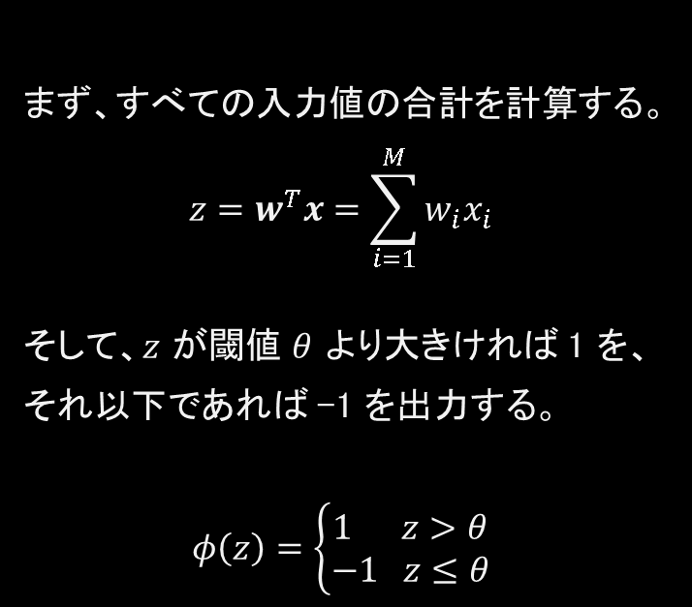


2.1. ニューロンのモデル化①
ニューロンのモデル化①
次のことを仮定する。
入力は、前のニューロンからの電気信号の強度とシナプス結合強度との積で与えられる。
入力を合計した値が閾値$a$より大きければ、出力信号を出す。
入力
まず、すべての入力値の合計を計算する。
$$z=w^{T}x=\sum_{i=1}^{M}{w_{i}x_{i}}$$
そして$、z$ が閾値 $θ$ より大きければ 1 を、それ以下であれば -1 を出力する。
$$φ\left(z\right)=\left\{\begin{aligned}1 z>θ \\ −1 z≤θ\end{aligned}\right.$$
重み
出力
発火$1 \left(z>θ\right)$
非発火$−1 \left(z≤θ\right)$
ニューロンの数理モデル

Slide 6

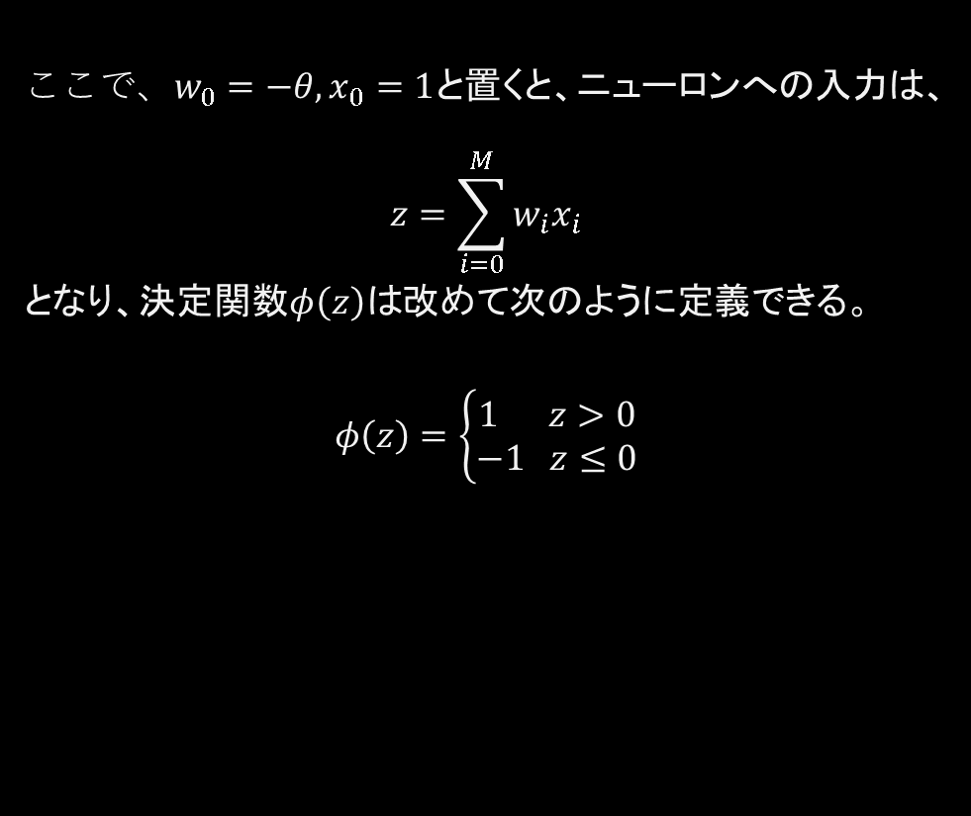



2.1. ニューロンのモデル化①
入力
入力
重み
出力
重み
出力
発火$1 \left(z>θ\right)$
発火$1 \left(z>0\right)$
非発火$−1 \left(z≤θ\right)$
非発火$−1 \left(z≤0\right)$
ここで$、w_{0}=−θ,x_{0}=1$と置くと、ニューロンへの入力は、
$$z=\sum_{i=0}^{M}{w_{i}x_{i}}$$
となり、決定関数$φ\left(z\right)は$改めて次のように定義できる。
$$φ\left(z\right)=\left\{\begin{aligned}1 z>0 \\ −1 z≤0\end{aligned}\right.$$

Slide 7
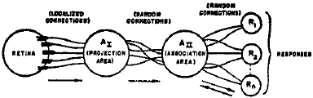
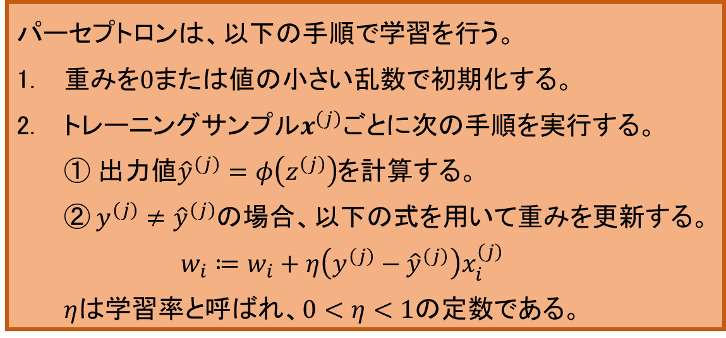
2.2. ニューロンのモデル化②
F. Rosenblatt は、1957年にMCPニューロンモデルに次の学習規則を適用し、パーセプトロンという学習可能なシステムを発表した。
パーセプトロンは、以下の手順で学習を行う。
重みを$0$または値の小さい乱数で初期化する。
トレーニングサンプル$x^{\left(j\right)}ごと$に次の手順を実行する。
① 出力値${\hat{y}}^{\left(j\right)}=φ\left(z^{\left(j\right)}\right)$を計算する。
② ${y^{\left(j\right)}≠\hat{y}}^{\left(j\right)}$の場合、以下の式を用いて重みを更新する。
$$w_{i}≔w_{i}+η\left(y^{\left(j\right)}−{\hat{y}}^{\left(j\right)}\right)x_{i}^{\left(j\right)}$$
$η$は学習率と呼ばれ、$0<η<1$の定数である。

Slide 8
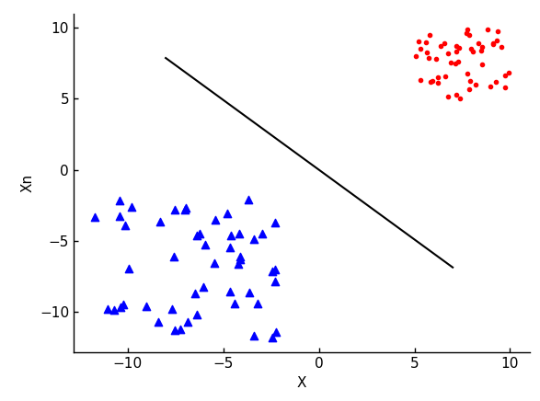
2.2. ニューロンのモデル化②
パーセプトロンは、シナプス結合強度にあたる重みを自動的に調節できる
2クラスを分類する直線を自動的に決定することが可能

Slide 9
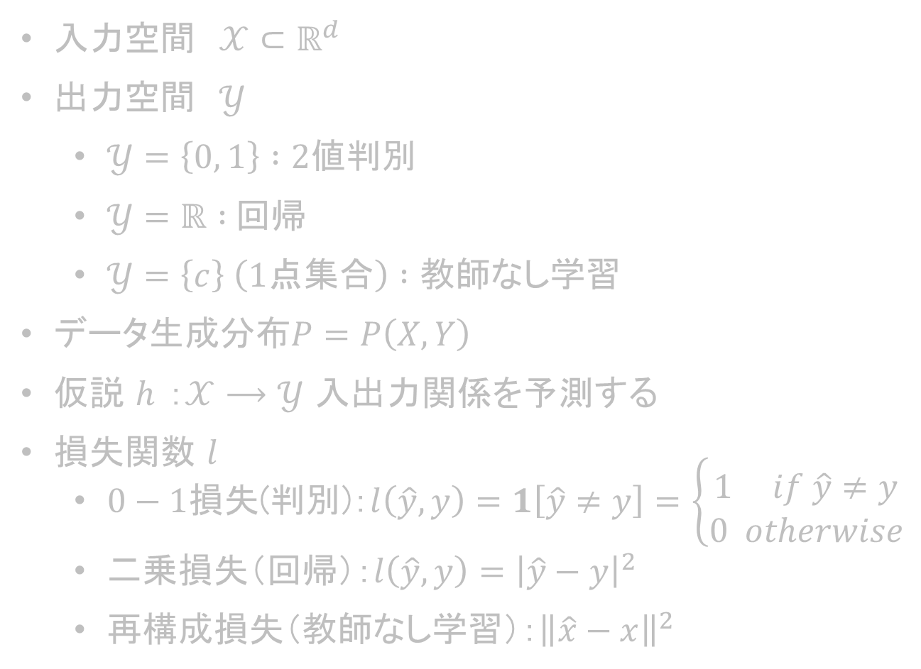
5. 機械学習の定式化(1)
入力空間 $𝒳⊂ℝ^{d}$
出力空間 $𝒴$
$𝒴=\left\{0, 1\right\} :2$値判別
$𝒴=ℝ :$回帰
$𝒴=\left\{c\right\} \left(1点集合\right) :$ 教師なし学習
データ生成分布$P=P\left(X, Y\right)$
仮説 $h$ ：$𝒳⟶𝒴$ 入出力関係を予測する
損失関数 $l$
$0−1$損失(判別)：$l\left(\hat{y}, y\right)=1\left[\hat{y}≠y\right]=\left\{\begin{aligned}1 if \hat{y}≠y \\ 0 otherwise\end{aligned}\right.$
二乗損失（回帰）：$l\left(\hat{y}, y\right)={\left|\hat{y}−y\right|}^{2}$
再構成損失（教師なし学習）：${\left\|\hat{x}−x\right\|}^{2}$

Slide 10

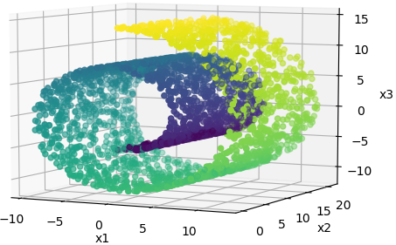
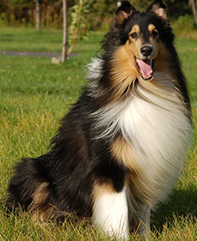


4. 機械学習における様々なタスク
分類
回帰
クラスタリング
次元削減
データからラベルを予測
変数xと相関関係にある
yの値を予測
同種のデータを纏める
データ中の重要な
部分空間を取り出す
データ
ラベル
体重
犬
猫
身長
3次元空間内の
2次元多様体

Slide 11









$$x_{1}$$
$$w_{1}$$
$$x_{2}$$
$$w_{2}$$
…
1
$$Σ$$
-1
$$w_{i}$$
$$x_{i}$$
…
$$w_{M}$$
$$x_{M}$$

Slide 12




$$x_{0}$$
$$w_{0}$$
$$x_{1}$$
$$w_{1}$$
…
1
$$Σ$$
-1
$$w_{i}$$
$$x_{i}$$
…
$$w_{M}$$
$$x_{M}$$

Slide 13
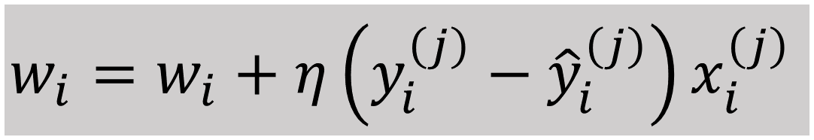
$$x_{0}$$
$$w_{i}=w_{i}+η\left(y_{i}^{\left(j\right)}−{\hat{y}}_{i}^{\left(j\right)}\right)x_{i}^{\left(j\right)}$$
$$w_{0}$$
$$x_{1}$$
$$w_{1}$$
…
1
$$Σ$$
-1
$$w_{i}$$
$$x_{i}$$
…
$$w_{M}$$
$$x_{M}$$

Slide 14
$$x_{0}$$
$$w_{i}=w_{i}+η\left(y_{i}^{\left(j\right)}−{\hat{y}}_{i}^{\left(j\right)}\right)x_{i}^{\left(j\right)}$$
$$w_{0}$$
$$x_{1}$$
$$w_{1}$$
…
1
$$Σ$$
-1
$$w_{i}$$
$$x_{i}$$

